Slide 1


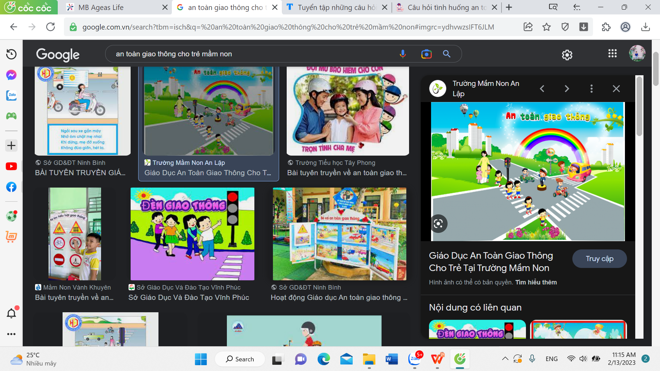
Hội thi “Bé cùng gia đình tham gia an toàn giao thông”
Năm học 2023-2024

Slide 2

Hội thi “Bé cùng gia đình tham gia an toàn giao thông”
Năm học 2023 - 2024
Phần 1
Màn chào hỏi

Slide 3
Phần 2
Phần thi kiến thức

Slide 4



Slide 5

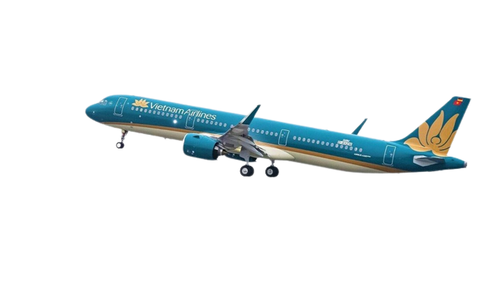
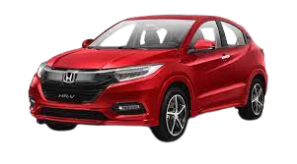
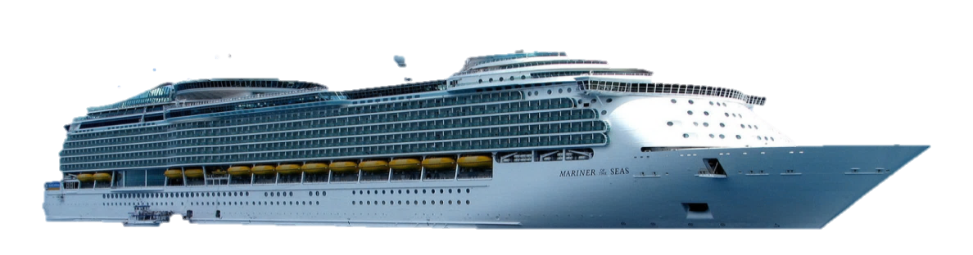
Hội thi “Bé cùng gia đình tham gia an toàn giao thông”
Năm học 2023 - 2024
C©u hái 01
Đến trường an toàn, học ngàn điều hay
Trong các PTGT sau đây, phương tiện nào là PTGT đường thủy?
1
3
2
HÕt giê
1
2
3
4
5
Đ¸p ¸n
5s

Slide 6
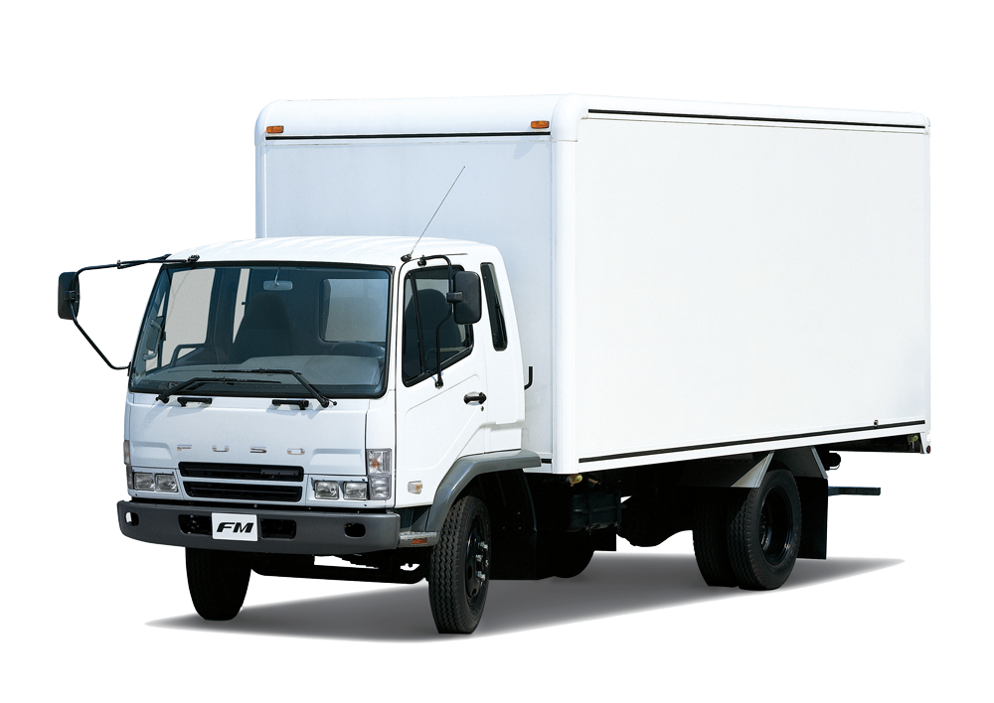
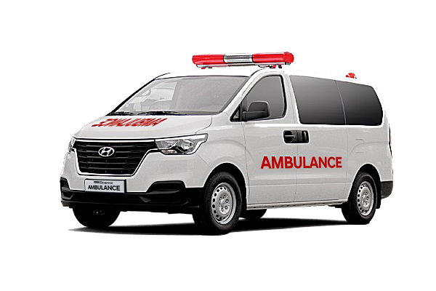
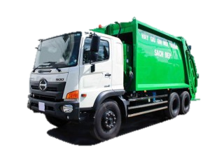
Hội thi “Bé cùng gia đình tham gia an toàn giao thông”
Năm học 2023 - 2024
C©u hái 02
Đến trường an toàn, học ngàn điều hay
Khi gặp phương tiện giao thông nào đang phát tín hiệu đi làm nhiệm vụ
Các PTGT khác phải nhường đường?
3
1
2
HÕt giê
1
2
3
4
5
Đ¸p ¸n
5s

Slide 7

Hội thi “Bé cùng gia đình tham gia an toàn giao thông”
Năm học 2023 - 2024
C©u hái 03
Đến trường an toàn, học ngàn điều hay
Đường gì ở tít trên cao
Máy bay lên tận “ vì sao” đường gì?
Đường bộ
Đường hàng không
Đường thủy
HÕt giê
1
2
3
4
5
Đ¸p ¸n
5s

Slide 8
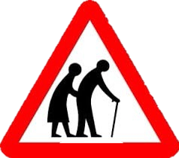
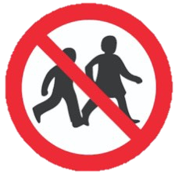
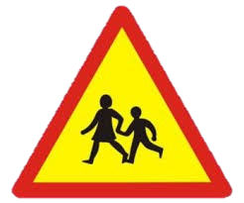
C©u hái 04
Đến trường an toàn, học ngàn điều hay
Trong các biển báo sau đây, đâu là biển báo nơi có nhiều trẻ em?
1
2
3
HÕt giê
1
2
3
4
5
Đ¸p ¸n
5s

Slide 9
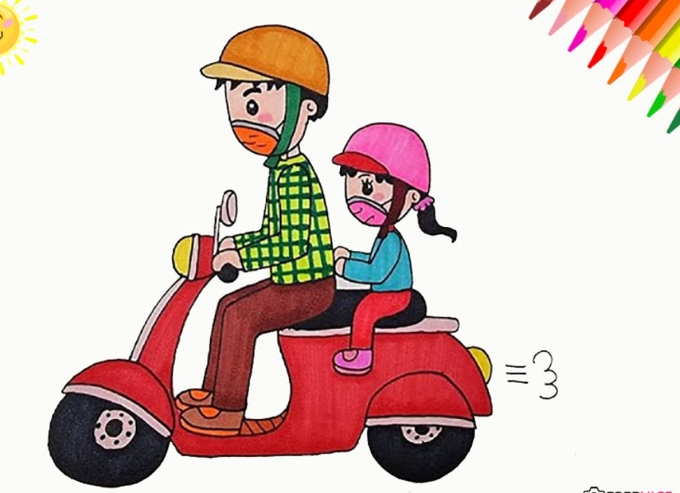
C©u hái 05
Đến trường an toàn, học ngàn điều hay
Khi ngồi trên xe máy, con phải ngồi thế nào cho an toàn?
Đội mũ bảo hiểm, ngồi phía sau người lớn và bám chắc vào người lớn
Đội mũ lưỡi trai và ngồi trước người lớn
Không đội mũ bảo hiểm
HÕt giê
1
2
3
4
5
Đ¸p ¸n
5s

Slide 10

C©u hái 06
Đến trường an toàn, học ngàn điều hay
Trong các hoạt động sau đây, hoạt động nào không đảm bảo an toàn giao thông?
Đi bộ trên vỉa hè
Đá bóng dưới lòng đường
Cả 2 phương án trên đúng
HÕt giê
1
2
3
4
5
Đ¸p ¸n
5s

Slide 11

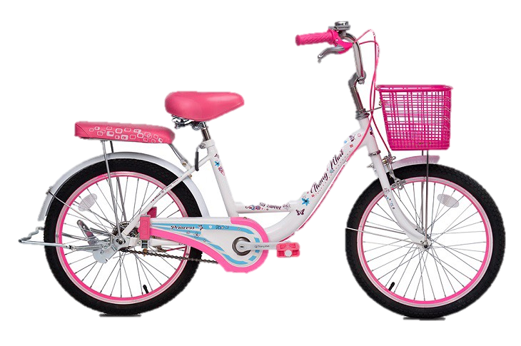
C©u hái 07
Đến trường an toàn, học ngàn điều hay
Câu hỏi về tiếng anh
Con hãy nghe đâu là phương tiện giao thông - xe đạp?
1
2
3
HÕt giê
5
2
1
4
3
Đ¸p ¸n
5s

Slide 12
C©u hái 08
Đến trường an toàn, học ngàn điều hay
Đặc điểm của biển báo nguy hiểm là gì?
Hình tam giác màu vàng, viền màu đỏ, giữa có hình vẽ màu đen biểu thị nội dung cần biết
Hình tam giác nền trắng viền xanh, giữa có hình vẽ biểu thị nội dung cần biết
Hình tròn nền xanh, viền trắng
HÕt giê
1
2
3
4
5
Đ¸p ¸n
5s

Slide 13
C©u hái 09
Đến trường an toàn, học ngàn điều hay
Khi ngồi trên ô tô các con phải làm gì để đảm bảo an toàn giao thông?
Chen lấn nhau để ngồi gần cửa sổ
Đi lại tự do trên xe, thò đầu, thò tay ra ngoài cửa sổ
Ngồi ngay ngắn, không thò đầu, không thò tay ra ngoài cửa sổ
HÕt giê
1
2
3
4
5
Đ¸p ¸n
5s

Slide 14
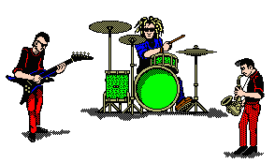
C©u hái 10
Đến trường an toàn, học ngàn điều hay
Đây là giai điệu của bài hát nào?
1. Nhớ lời cô dặn
2. Em đi qua ngã tư đường phố
3. Đường em đi
HÕt giê
1
2
3
4
5
Đ¸p ¸n
5s

Slide 15
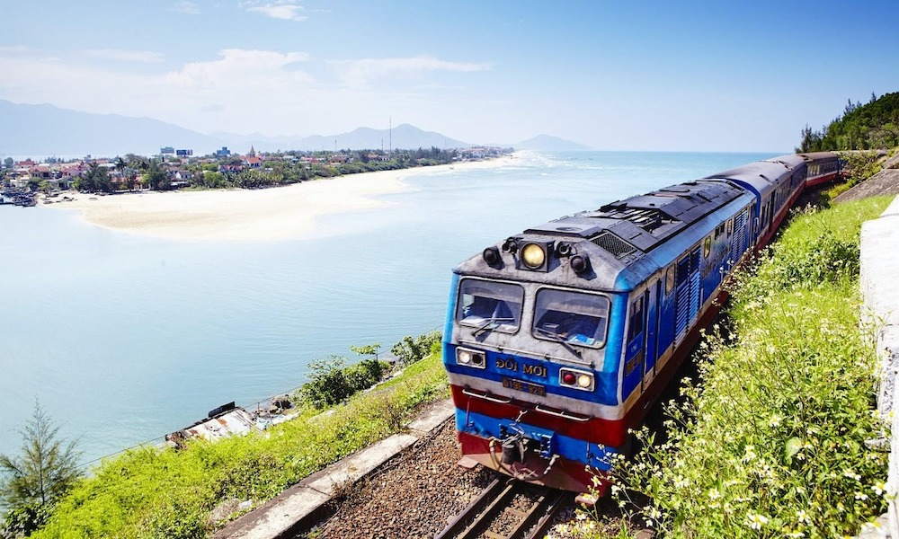
C©u hái 01
Đến trường an toàn, học ngàn điều hay
Đây là phương tiện giao thông gì?
Đường sắt
Đường thủy
Đường bộ
HÕt giê
1
2
3
4
5
Đ¸p ¸n
5s

Slide 16
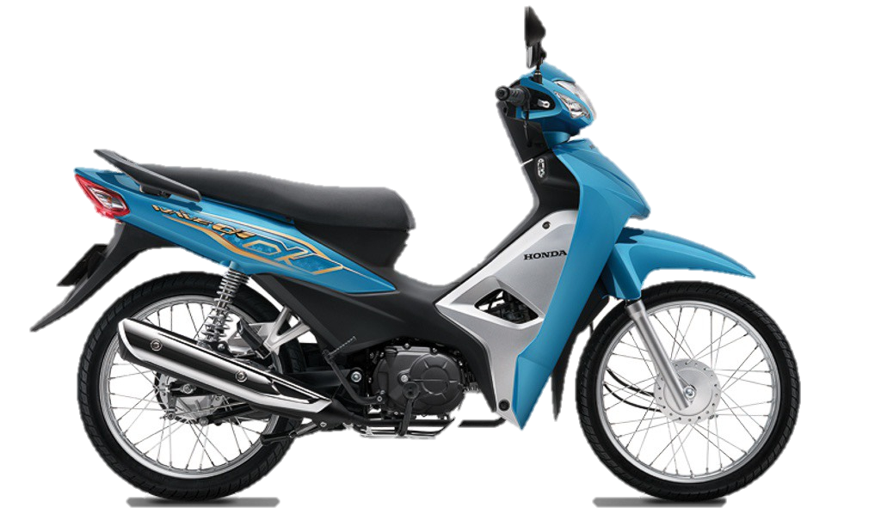
C©u hái 02
Đến trường an toàn, học ngàn điều hay
Xe hai bánh
Chạy bon bon
Máy nổ giòn
Kêu bình bịch?
Máy cày
Xe máy
Tàu hỏa
HÕt giê
1
2
3
4
5
Đ¸p ¸n
5s

Slide 17

C©u hái 03
Đến trường an toàn, học ngàn điều hay
Gặp PTGT nào phát tín hiệu đi làm nhiệm vụ, các PTGT khác phải nhường đường?
Xe conterner
Xe đưa đón học sinh
Xe cứu hỏa
HÕt giê
1
2
3
4
5
Đ¸p ¸n
5s

Slide 18

C©u hái 04
Đến trường an toàn, học ngàn điều hay
Đây là loại biển báo gì?
Biển hiệu lệnh
Biển báo nguy hiểm
Biển báo cấm
HÕt giê
1
2
3
4
5
Đ¸p ¸n
5s

Slide 19
C©u hái 05
Đến trường an toàn, học ngàn điều hay
Đâu là hành động đúng khi tham gia giao thông?
Chở nhiều người và không đội mũ
Đội mũ bảo hiểm khi ngồi trên xe máy
Đội mũ lưỡi trai và đeo khẩu trang
HÕt giê
1
2
3
4
5
Đ¸p ¸n
5s

Slide 20
C©u hái 06
Đến trường an toàn, học ngàn điều hay
Con hãy cho biết PTGT xe máy được phép chở bao nhiêu người ngồi sau?
Chở 2 người lớn
Chở 1 người lớn và 1 trẻ em dưới 14 tuổi
Chở 2 người lớn và 1 trẻ em
HÕt giê
1
2
3
4
5
Đ¸p ¸n
5s

Slide 21


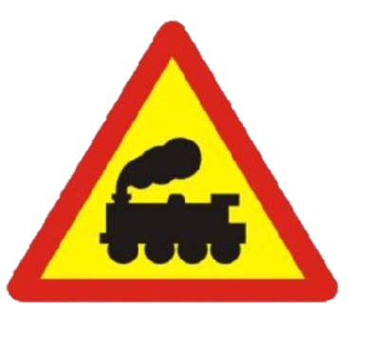
C©u hái 07
Đến trường an toàn, học ngàn điều hay
Trong các biển báo sau đây, đâu là biển báo nguy hiểm giao nhau với đường sắt không có rào chắn?
1
2
3
HÕt giê
1
2
3
4
5
Đ¸p ¸n
5s

Slide 22
C©u hái 08
Đến trường an toàn, học ngàn điều hay
Khi tham gia giao thông tại nơi đường đang được sửa chữa, người lái xe cần phải làm gì?
Vẫn điều khiển xe với tốc độ bình thường
Giảm tốc độ, chú ý quan sát biển chỉ dẫn hoặc người chỉ dẫn và thực hiện theo
Tìm chỗ nào đó để lách xe đi qua nhanh càng tốt
HÕt giê
1
2
3
4
5
Đ¸p ¸n
5s

Slide 23
C©u hái 09
Đến trường an toàn, học ngàn điều hay
Câu hỏi tiếng anh
Hãy nêu ý nghĩa màu đèn tín hiệu giao thông - Green?
Các PTGT phải dừng lại
Các PTGT được phép lưu thông
Các PTGT đi chậm và dừng lại
HÕt giê
1
2
3
4
5
Đ¸p ¸n
5s

Slide 24
C©u hái 10
Đến trường an toàn, học ngàn điều hay
Nếu được bố mẹ đèo bằng xe máy đi tới một con đường có gắn biển báo cấm xe máy đi vào, em sẽ làm gì?
Ngồi yên trên xe như không nhìn thấy gì
Nhắc bố mẹ không nên đi vào con đường đó vì đấy là đường xe máy không được phép đi vào
Cả 2 ý trên đều sai
HÕt giê
1
2
3
4
5
Đ¸p ¸n
5s

Slide 25


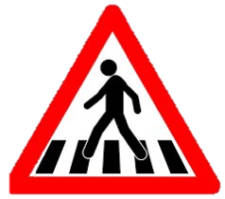
C©u hái 01
Đến trường an toàn, học ngàn điều hay
Trong các biển báo sau đây, đâu là biển báo cấm người đi bộ?
1
2
3
HÕt giê
1
2
3
4
5
Đ¸p ¸n
5s

Slide 26

Đến trường an toàn, học ngàn điều hay
C©u hái 02
Tìm cột đèn giao thông được sắp xếp thứ tự các màu đèn đúng với quy định?
1
2
3
HÕt giê
1
2
3
4
5
Đ¸p ¸n
5s

Slide 27

C©u hái 03
Đến trường an toàn, học ngàn điều hay
Khi thấy biển báo này có ý nghĩa là gì?
Cấm rẽ trái và rẽ phải
Cấm rẽ trái
3. Cấm rẽ phải
HÕt giê
1
2
3
4
5
Đ¸p ¸n
5s

Slide 28
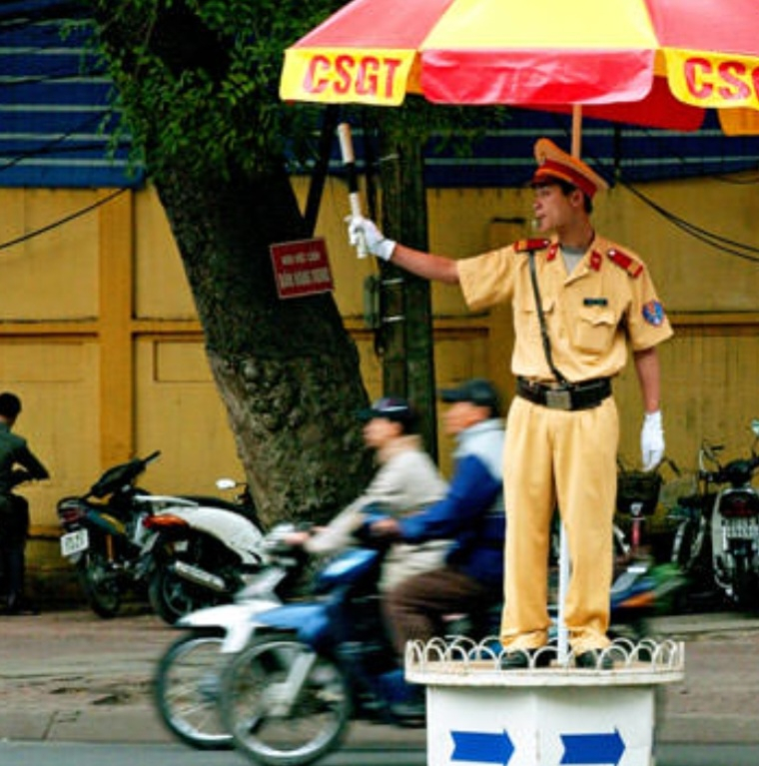
C©u hái 04
Đến trường an toàn, học ngàn điều hay
Đoạn thơ sau trong bài thơ nào?
Chú cảnh sát giao thông
Làm bác sĩ
Bé làm bao nhiêu nghề
HÕt giê
1
2
3
4
5
Đ¸p ¸n
5s

Slide 29
C©u hái 05
Đến trường an toàn, học ngàn điều hay
Khi đi bộ trên đường không có vỉa hè, con đi như thế nào cho đúng?
Đi sát lề đường bên trái
Đi giữa lòng đường
Đi sát lề đường bên phải
HÕt giê
1
2
3
4
5
Đ¸p ¸n
5s

Slide 30
C©u hái 06
Đến trường an toàn, học ngàn điều hay
Con hãy gọi tên màu đèn tín hiệu giao thông
các phương tiện buộc phải dừng lại bằng tiếng Anh?
Red
Yellow
Green
HÕt giê
5
2
1
4
3
Đ¸p ¸n
5s

Slide 31
C©u hái 07
Đến trường an toàn, học ngàn điều hay
Những hành vi nào dưới đây gây nguy hiểm trên đường?
Đá bóng trên đường
Vừa chạy trên đường vừa nô đùa
Cả 2 ý trên đúng
HÕt giê
1
2
3
4
5
Đ¸p ¸n
5s

Slide 32
C©u hái 08
Đến trường an toàn, học ngàn điều hay
Khi đi qua chỗ đường giao nhau, có tín hiệu đèn, em cần chú ý điều gì?
Quan sát kỹ tín hiệu đèn giao thông, khi đèn xanh bật mới đi. Đi trên vạch dành cho người đi bộ
Đi trên vạch dành cho người đi bộ
Không chú ý đến tín hiệu mà đi sát lề đường bên phải
HÕt giê
1
2
3
4
5
Đ¸p ¸n
5s

Slide 33
C©u hái 09
Đến trường an toàn, học ngàn điều hay
Đặc điểm của biển báo cấm là gì?
Hình tam giác màu vàng, viền màu đỏ, ở giữa có hình màu đen biểu hiện nội dung sự nguy hiểm cần biết
Hình tròn viền đỏ, nền trắng
Hình vuông nền xanh, viền tráng
HÕt giê
1
2
3
4
5
Đ¸p ¸n
5s

Slide 34
C©u hái 10
Đến trường an toàn, học ngàn điều hay
Em cùng các bạn đi học về, thấy một số bạn chơi đùa trên đường, em sẽ làm gì?
Nhắc các bạn không chơi đùa vì không an toàn
Vui chơi cùng các bạn
Vẫn đi bình thường như không có việc xảy ra
HÕt giê
1
2
3
4
5
Đ¸p ¸n
5s

Slide 35
C©u hái 01
Đến trường an toàn, học ngàn điều hay
Phương tiện nào sau đây không dùng đến nhiên liệu?
3
1
2
HÕt giê
1
2
3
4
5
Đ¸p ¸n
5s

Slide 36
C©u hái 02
Đến trường an toàn, học ngàn điều hay
Gặp PTGT nào phát tín hiệu đi làm nhiệm vụ, các PTGT khác phải nhường đường?
Xe quân đội
Xe bus du lịch
Xe chở hàng nặng
HÕt giê
1
2
3
4
5
Đ¸p ¸n
5s

Slide 37
C©u hái 03
Đến trường an toàn, học ngàn điều hay
Khi lên xuống ô tô cần phải làm gì?
Chỉ lên xuống xe khi xe đã dừng hẳn
Khi lên xuống phải đi theo thứ tự, không chen lấn xô đẩy
Cả 2 ý trên đúng
HÕt giê
1
2
3
4
5
Đ¸p ¸n
5s

Slide 38
C©u hái 04
Đến trường an toàn, học ngàn điều hay
Hành vi nào của người đi xe đạp trên đường không an toàn?
Lạng lách, đánh võng
Đèo nhau đi dàn hang ngang
Cả 2 ý trên đúng
HÕt giê
1
2
3
4
5
Đ¸p ¸n
5s

Slide 39
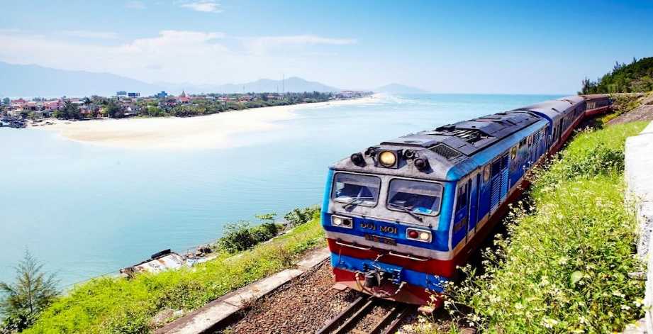
C©u hái 05
Đến trường an toàn, học ngàn điều hay
Đường gì mà có đường ray
Xình xịch tàu chạy đêm ngày bạn ơi?
Đường sắt
Đường thủy
Đường bộ
HÕt giê
1
2
3
4
5
Đ¸p ¸n
5s

Slide 40

C©u hái 06
Đến trường an toàn, học ngàn điều hay
Khi thấy biển báo này các PTGT sẽ phải làm gì?
Giảm tốc độ cho thích hợp để không gây nguy hiểm cho người và máy móc trên đoạn đường đó
Quan sát và nhanh chóng vượt qua
để tránh nguy hiểm
3. Xuống xe xúc đất sang bên đường
HÕt giê
1
2
3
4
5
Đ¸p ¸n
5s

Slide 41
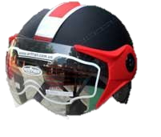
C©u hái 07
Đến trường an toàn, học ngàn điều hay
Ngồi trên xe máy tham gia giao thông, chúng ta phải đội loại mũ nào?
Mũ vải che nắng
Mũ lưỡi trai
Mũ bảo hiểm
HÕt giê
1
2
3
4
5
Đ¸p ¸n
5s

Slide 42
C©u hái 08
Đến trường an toàn, học ngàn điều hay
Em đang đi bộ trên đường, có người quen mời em đi xe máy mà em và người đó đều không có mũ bảo hiểm, em sẽ làm gì?
Lên xe luôn vì đi bộ rất mệt
Cảm ơn đã mời ngồi xe nhưng nhất định không lên xe vì em không có mũ bảo hiểm
Lên xe ngồi và dặn đi chậm, quan sát cảnh sát giao thông, sợ bị phạt vì không đội mũ
HÕt giê
1
2
3
4
5
Đ¸p ¸n
5s

Slide 43
C©u hái 09
Đến trường an toàn, học ngàn điều hay
Trong các PTGT sau đây, phương tiện nào là PTGT đường hàng không?
1
3
2
HÕt giê
1
2
3
4
5
Đ¸p ¸n
5s

Slide 44
C©u hái 10
Đến trường an toàn, học ngàn điều hay
Câu hỏi về tiếng anh
Con hãy nghe đâu là thứ tự màu đèn giao thông được phát âm bằng tiếng anh?
1
2
3
HÕt giê
5
2
1
4
3
Đ¸p ¸n
5s

Slide 45
C©u hái 01
Đến trường an toàn, học ngàn điều hay
Trong câu chuyện “vì sao Thỏ cụt đuôi” con hãy cho biết lý do vì sao Thỏ bị cụt đuôi?
Thỏ bị ngã
Vì tham gia giao thông không an toàn
Bạn Nhím làm Thỏ bị cụt đuôi
HÕt giê
1
2
3
4
5
Đ¸p ¸n
5s

Slide 46
C©u hái 02
Đến trường an toàn, học ngàn điều hay
Đặc điểm của biển báo chỉ dẫn là gì?
Hình tam giác nền vàng, viền đỏ, ở giữa có hình vẽ hoặc chữ
Hình tròn nền trắng, viền đỏ, ở giữa có hình vẽ hoặc chữ
Hình chữ nhật hoặc hình vuông nền màu xanh lam, ở giữa có hình vẽ hoặc chữ màu trắng
HÕt giê
1
2
3
4
5
Đ¸p ¸n
5s

Slide 47
C©u hái 03
Đến trường an toàn, học ngàn điều hay
Trong 3 loại PTGT sau, loại nào không gây ô nhiễm môi trường?
3
2
1
HÕt giê
1
2
3
4
5
Đ¸p ¸n
5s

Slide 48
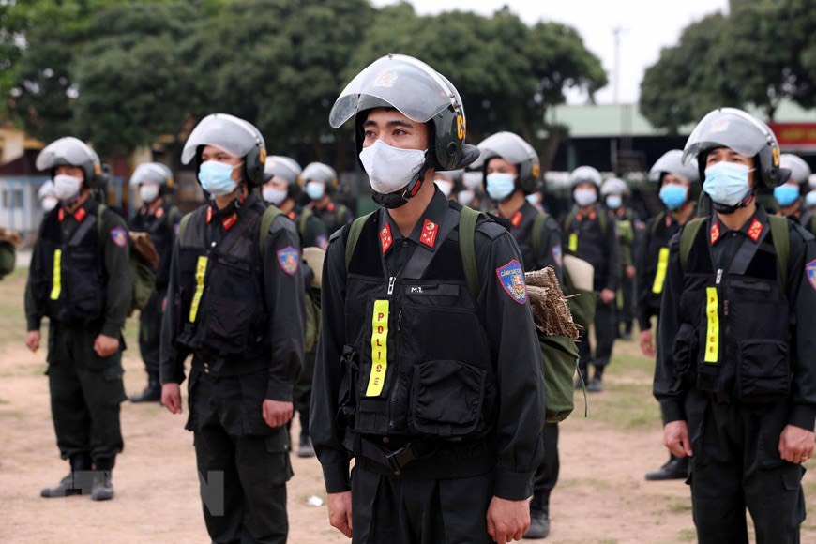
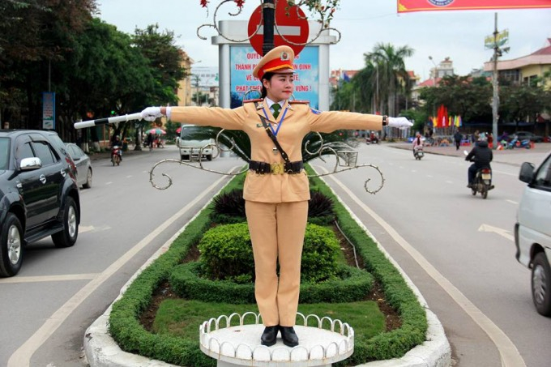
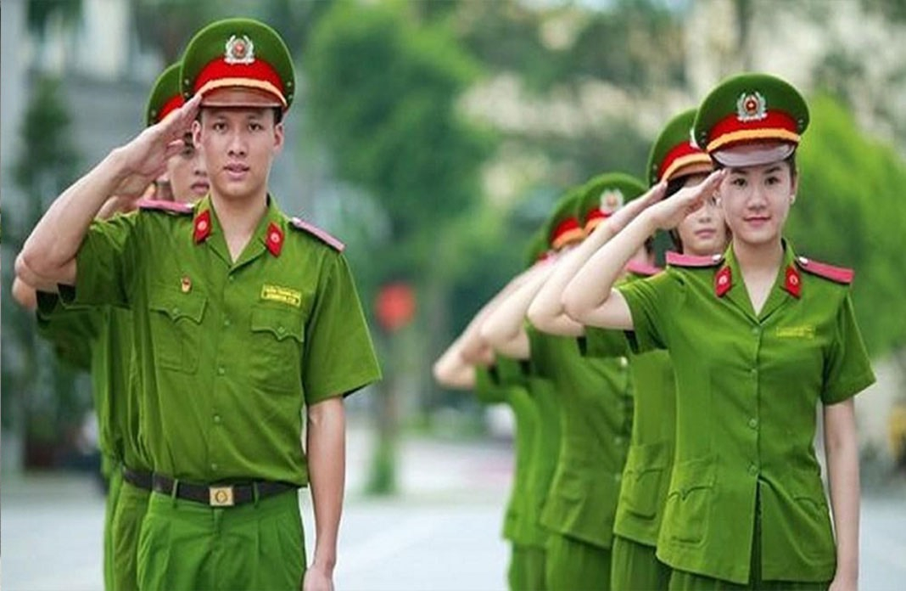
C©u hái 04
Đến trường an toàn, học ngàn điều hay
Trong 3 hình ảnh sau đây, đâu là hình ảnh chiến sĩ cảnh sát giao thông?
3
2
1
HÕt giê
1
2
3
4
5
Đ¸p ¸n
5s

Slide 49
C©u hái 05
Đến trường an toàn, học ngàn điều hay
Trẻ em dưới 7 tuổi khi muốn sang đường cần phải làm gì?
Rủ bạn sang cùng đường
Có người lớn dắt qua
Chạy nhanh qua đường
HÕt giê
1
2
3
4
5
Đ¸p ¸n
5s

Slide 50
C©u hái 06
Đến trường an toàn, học ngàn điều hay
Khi đến đoạn đường giao nhau với đường sắt có rào chắn, có tín hiệu đèn và còi?
Quan sát thấy tàu chưa đến tranh thủ vượt rào đi qua
Dừng lại trước rào chắn, đợi tàu đi qua rồi mới đi.
Cả 2 ý trên đúng
HÕt giê
1
2
3
4
5
Đ¸p ¸n
5s

Slide 51
C©u hái 07
Đến trường an toàn, học ngàn điều hay
Ai người đi sớm về trưa
Gió sương chẳng quản, nắng mưa chẳng sờn
Đứng canh ở các ngả đường
Người xe qua lại bốn phương an toàn?
Cô giáo
Cảnh sát giao thông
Bác sĩ
HÕt giê
1
2
3
4
5
5s
Đ¸p ¸n

Slide 52
C©u hái 08
Đến trường an toàn, học ngàn điều hay
Câu hỏi về tiếng anh
Con hãy nghe đâu là phương tiện giao thông – máy bay?
1
2
3
HÕt giê
5
2
1
4
3
Đ¸p ¸n
5s

Slide 53
C©u hái 09
Đến trường an toàn, học ngàn điều hay
Đặc điểm của biển báo nguy hiểm là gì?
Hình tam giác nền vàng, viền đỏ, ở giữa có hình màu đen biểu hiện nội dung nguy hiểm cần biết
Hình tam giác nền trắng, viền xanh
Hình tròn nền xanh viền trắng
HÕt giê
1
2
3
4
5
Đ¸p ¸n
5s

Slide 54

C©u hái 10
Đến trường an toàn, học ngàn điều hay
Khi thấy biển báo này có ý nghĩa là gì?
Hạn chế xe chở 40 người ngồi đi qua
Hạn chế xe chở nặng 40 tấn đi qua
3. Hạn chế tốc độ, xe phải chạy dưới 40km/h
HÕt giê
1
2
3
4
5
Đ¸p ¸n
5s

Slide 55
Hội thi “Bé cùng gia đình tham gia an toàn giao thông”
Năm học 2023 - 2024
Giao lưu khán giả

Slide 57
Hội thi “Bé cùng gia đình tham gia an toàn giao thông”
Năm học 2023 - 2024
C©u hái
Đến trường an toàn, học ngàn điều hay
Bài hát “ Em đi qua ngã tư đường phố” do nhạc sĩ nào sáng tác?
Nhạc sĩ Phạm Vân
Nhạc sĩ Hoàng Văn Yến
Nhạc sĩ Trường Quang Lục
HÕt giê
1
2
3
4
5
Đ¸p ¸n
5s

Slide 58
Hội thi “Bé cùng gia đình tham gia an toàn giao thông”
Năm học 2023 - 2024
C©u hái
Đến trường an toàn, học ngàn điều hay
Hệ thống giao thông đường bộ ở nước ta gồm mấy loại đường?
3 loại đường ( Đường quốc lộ, đường tỉnh lộ, đường đô thị)
4 loại đường ( Đường quốc lộ, đường tỉnh lộ, đường đô thị , đường huyện)
5 loại đường ( Đường quốc lộ, đường tỉnh lộ, đường đô thị, đường huyện, đường làng xã).
HÕt giê
1
2
3
4
5
Đ¸p ¸n
5s

